Slide 1
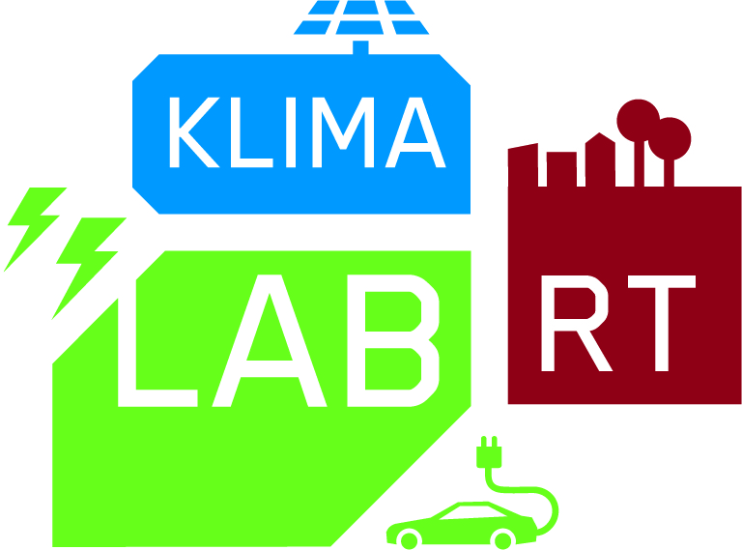
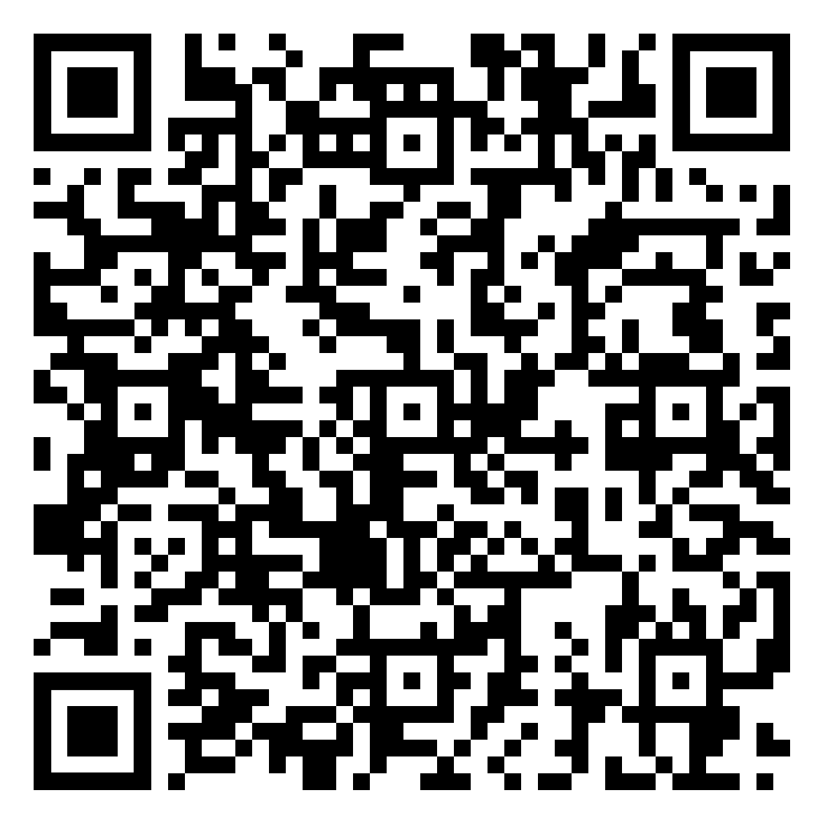
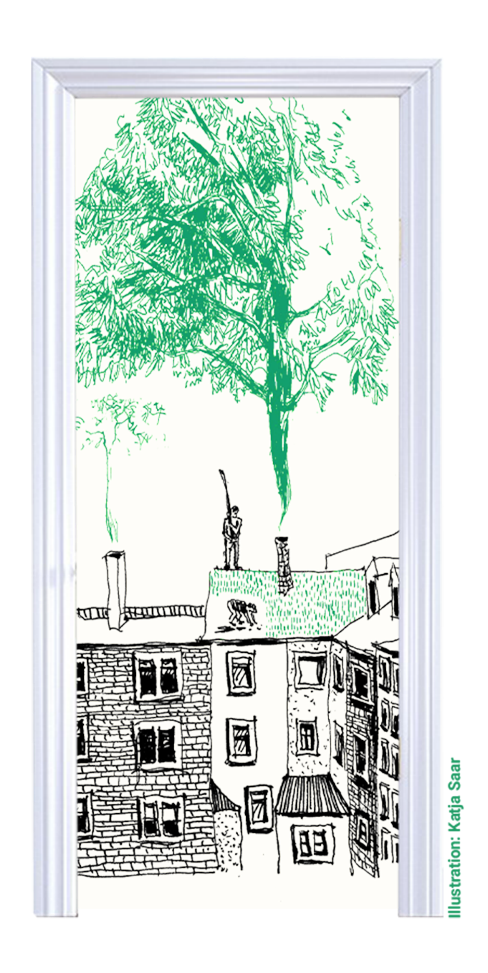
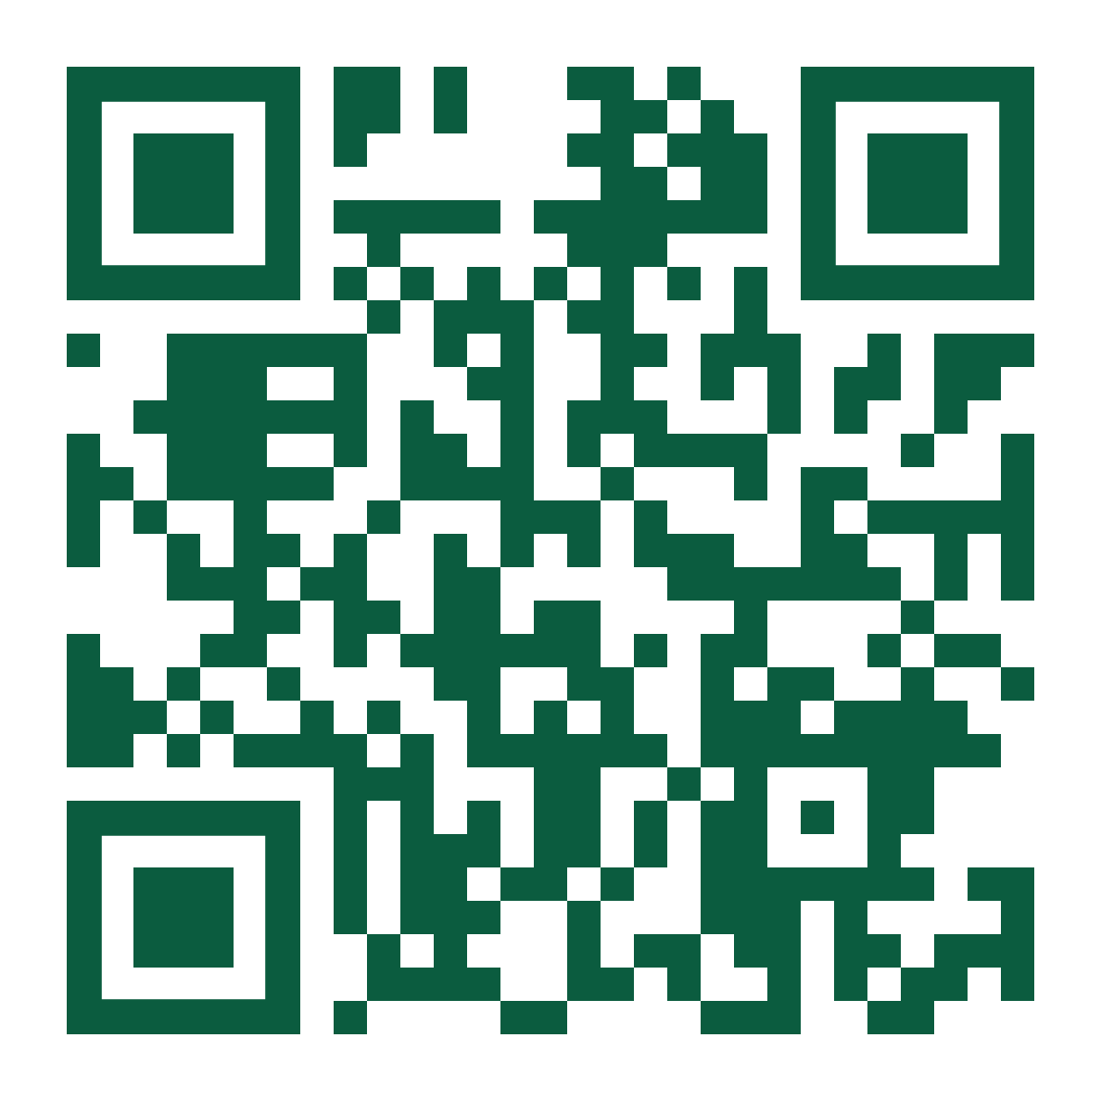
Tage des offenen Reallabors Aktionswoche: 30.06. – 06.07.2025
Erleben Sie den Tag des offenen
Reallabors Klima-RT-LAB!
1. Juli 2025 – Stadt Reutlingen & online
Sie sind Mitarbeitende:r der Stadt Reutlingen?
Sie haben sich immer schon gefragt, was das Reallabor Klima-RT-LAB eigentlich macht?
Dann nutzen Sie die Chance, hinter die Kulissen des Reallabors direkt vor Ihrer Haus- und Bürotür zu blicken!
Alle Informationen rund um Programm, teilnehmende Praxis-
partner, Ihre Teilnahme und Anmeldung erhalten Sie auf der
Website des Klima-RT-LABs unter der Rubrik „Aktuelles“
oder über den QR-Code:
Wir freuen uns über Ihre Teilnahme – kommen Sie vorbei!
Programm 1.7.25
Teilnehmende Institutionen
09:00-11:00 | Führung über die SER-Kläranlage Reutlingen-West in Betzingen
14:00-15:30 | Führung durch die erste klimaneutrale Stadthalle Deutschlands
16:30-17:30 | Vorstellung der internen Klimaschutzkampagne
Die Tage des offenen Reallabors finden bundesweit statt. Sie sind eine Veranstaltung des Netzwerk Reallabore der Nachhaltigkeit (NRN) und der Gesellschaft für transdisziplinäre und partizipative Forschung (GTPF).
www.reallabor-netzwerk.de

